Slide 1
Kommunedirektøren sitt framlegg til budsjett 2024 og økonomiplan 2024 - 2027 Presentasjon i utval for oppvekst og omsorg 15. november

Slide 2
Målsetting for helse, sosial og omsorg
Digitalisering​
Digitalisering - tilpassar tenestene til innbyggjarane sine behov, med meir effektive og nyskapande tenester. ​
Omsorgsteknologi - bidra til trygge og tilpassa tenester
​
Kompetanse
Har kompetente og myndiggjorte medarbeidarar
Kompetansemobilisering på tvers av avdelingar og fag
Dimensjonering:
Styrka nedste trinna i omsorgstrappa: Auka innsats på førebygging, eigenmestring og aktivitet
Ny dimensjonering av dei øvste trinna i omsorgstrappa
NAV:
Tidleg tverrfagleg innsats vil få fleire i arbeid og færre på trygd, betra levekåra til sårbare familiar, barn og unge og hindre utanforskap.

Slide 3
Korleis møte utfordringane /demografien

Slide 4
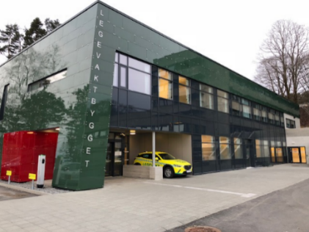
4000 - Helse og sosial
Helseadministrasjon (4,41 stillingar)
Administrasjon
Miljøretta helsevern
Skjenkekontroll
Støttekontakter/omsorgsløn/avlastning
IKS:
Legevakt
IDA
Barnevern
Krisesenter
Tiltak 2024 : Tenestekontor 0,8 stilling
Tiltak 2025: Helsestasjon for eldre, 0,60 stilling

Slide 5
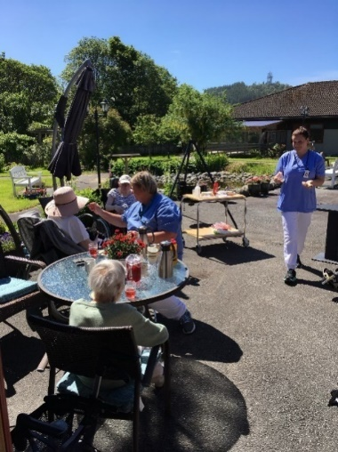
4100- Institusjon/FBB
Stillingar: 39,69
Innhald:
Fitjar bu og behandlingssenter (20 langtidsplasser og 4 kortidsplassar)
Dagsenter for demente
Kjøken
Nattpatruljen
Tiltak: 20 % leiarressurs natt

Slide 6
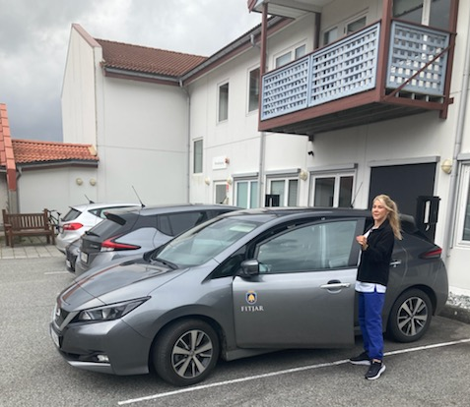
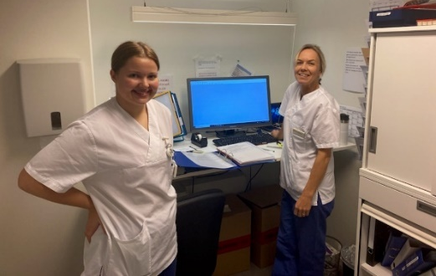
4200 – Heimebaserte tenester
Stillingar: 27,12
Innhald:
Heimebaserte tenester
Tryggleiksalarm/omsorgsteknologi

Slide 7
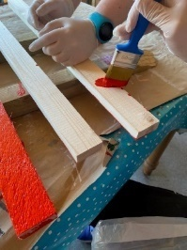
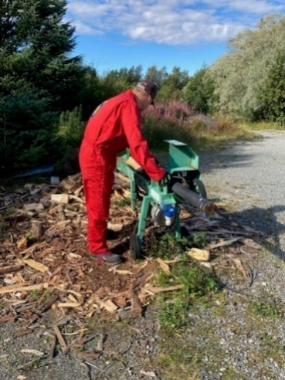
4300- Habilitering
Stillingar: 38,38
Innhald:
Ressurskrevjande tenester
Aktivisering eldre og funksjonshemma

Slide 8
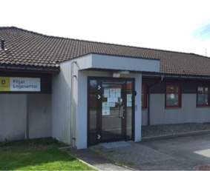
4400- Helsespesilaistane
Stillingar: 8,73
Innhald:
Lege
Fysio- / ergoterapi
Psykriatri
Tiltak: vikarlege i 6 mnd.

Slide 9
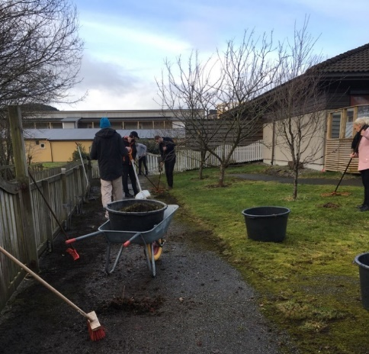
4500-NAV
Stillingar: 7,77
Innhald:
Sosialteneste
Flyktningteneste
Rusteneste
Introduksjonsordninga
Kvalifiseringsprogrammet
Sosialhjelp

Slide 10
Helse og sosial
Investeringar:

Slide 11
Tiltak i helse og omsorg
Styrke med 30 % ergoterapeut kr 186 992,- Fitjar kommune har eit mål om at eldre skal bu lengst mogleg heime, og at ein skal ta i bruk brukarane sine ressursar, jf. kommuneplanen sin samfunnsdel og helse- og omsorgsplan. Etterspurnaden etter hjelpemiddel og tilrettelegging har auka monaleg og skal ein klare å stette målsetting og etterspurnad ser ein at det er behov for å auke ergoterapeutstillinga med 30 % stilling, slik at ein har ei 100 % stilling. Tenesta har og mange saker med hjelpemiddel og tilrettelegging for barn og unge.
Generelle eittårige nedtrekk i helse, sosial og omsorg: kr 200 000
Reversering av innsparinga: forventa betring i sjukefråvær i pleie og omsorg: kr 149 562,-

Slide 12
Innmeldte saker etter budsjettframlegget 31.10.23
Vil vera behov for kjøp av tenester til avlastning for 2-3 personar
Behov for å auke opp kommuneoverlegefunksjon til min. 50 %, dette generere behov for min ein ekstra fastlege og auke i bemanning for kontorpersonell. Stipulert kostnad 1,5 mill. i 2024
Bør takast med i det vidare budsjettarbeidet

